Slide 1
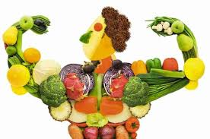
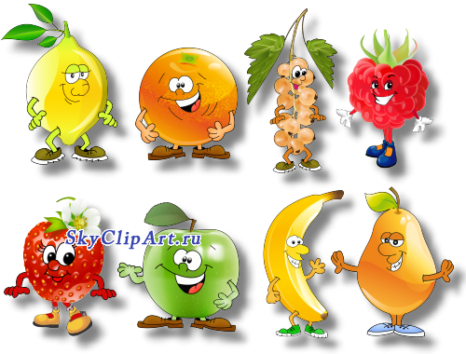
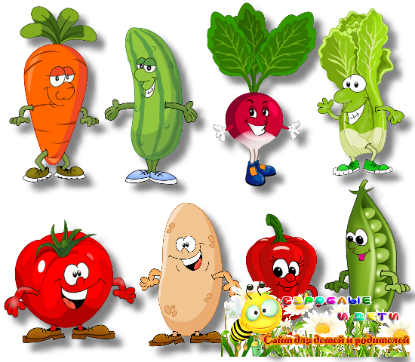
Організація харчування у закладах освіти Виконання Постанови Кабінету Міністрів України від 24 березня 2021 року № 305 «Про затвердження норм та Порядку організації харчування у закладах освіти та дитячих закладах оздоровлення та відпочинку»

Slide 2
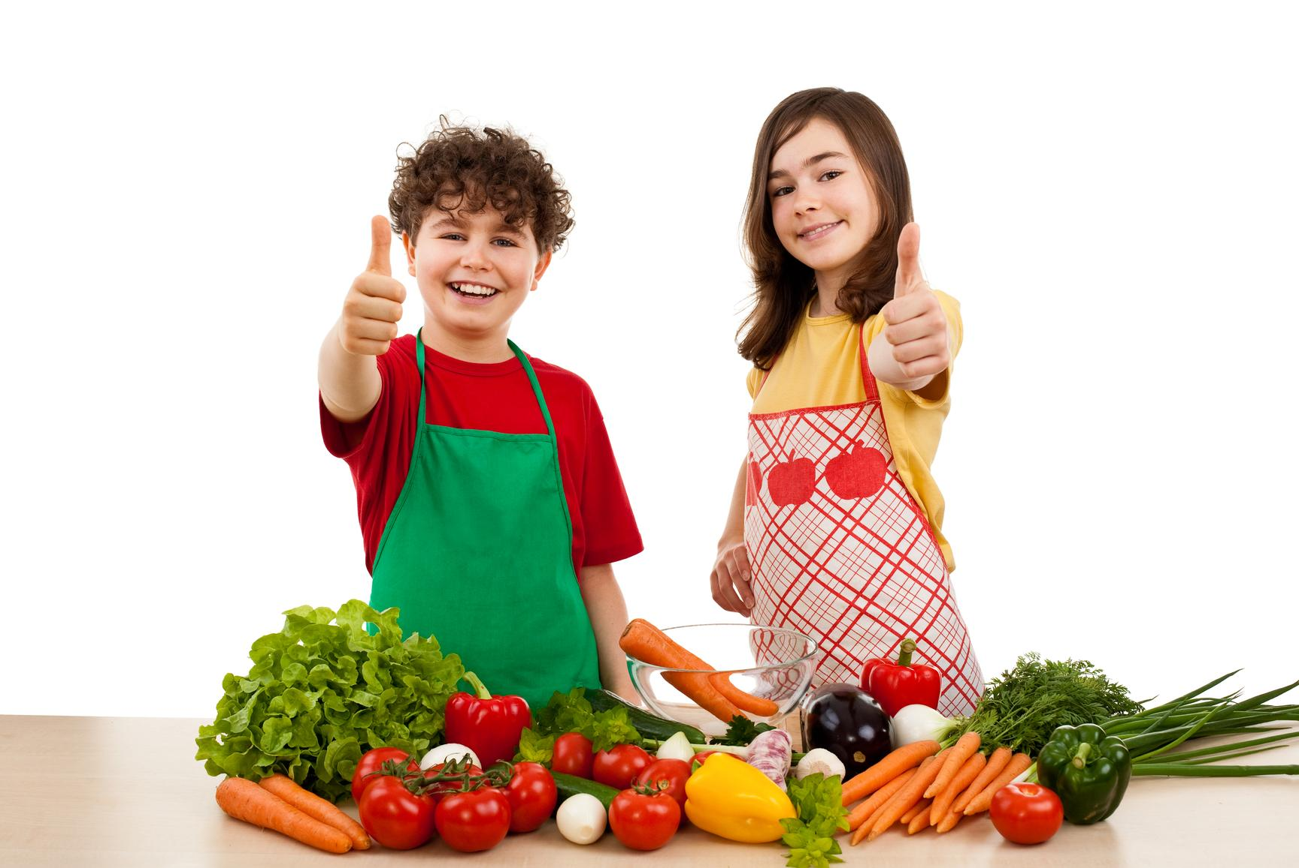
Мета переходу на оновлену систему харчування
Мета – підвищення харчової цінності раціону учнів, покращення якості харчування для створення безпечного та здорового освітнього середовища.

Slide 3
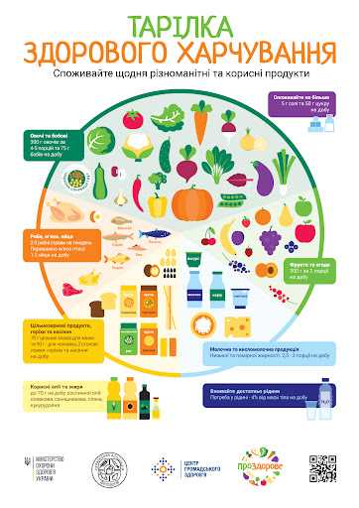
Здорове харчування — це харчування, яке забезпечує ріст, нормальний розвиток і життєдіяльність людини, що сприяє зміцненню його здоров'я та профілактиці захворювань.
У повсякденному харчуванні обов’язково мають бути:
- білки, жири, вуглеводи;
- вітаміни;
- мінеральні речовини;
- клітковина;
- вода.

Slide 4
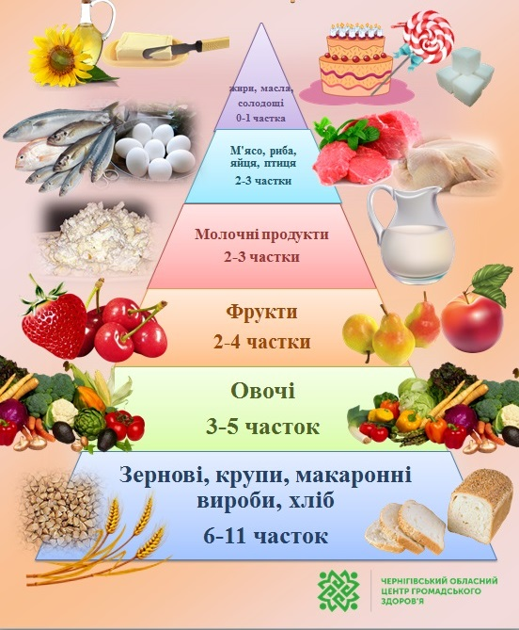
Піраміда здорового харчування

Slide 5
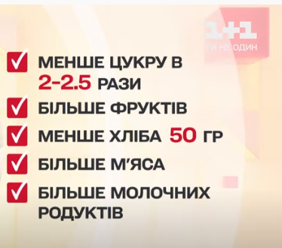
Нововведення в дитяче меню
У дитячому меню обмежено кількість солі, цукру, жирів тваринного походження, а також вживання не пастеризованих соків.
У нове меню не включено ковбасні вироби, сосиски, рибні, м’ясні та плодоовочеві консерви, кондитерські вироби, адже ці продукти мають високий вміст солі та цукру.
Зменшено норми споживання хліба та картоплі.
Натомість має бути більше молока та кисломолочних продуктів, м’яса, риби, круп та бобових.

Slide 6
Порядок організації харчування у закладах освіти
Засновник закладів освіти самостійно визначає спосіб організації харчування (тобто аутсорсин, кейтеринг або харчоблоки установи).
Засновник закладів освіти забезпечує безоплатне гаряче харчування державних і комунальних закладах освіти за рахунок коштів бюджету для пільгової категорії дітей відповідно до законодавства. Забезпечення безоплатним гарячим харчуванням за рахунок бюджетних коштів здійснюється на підставі документів, що підтверджують таке право відповідно до законодавства.
Примірне чотиритижневе сезонне меню - документ, що містить набір страв, вихід (масу) їх порцій для різних вікових груп, враховує особливості дієтичної потреби здобувачів освіти/дітей, сезонність(осінь, зима, весна, літо).

Slide 7
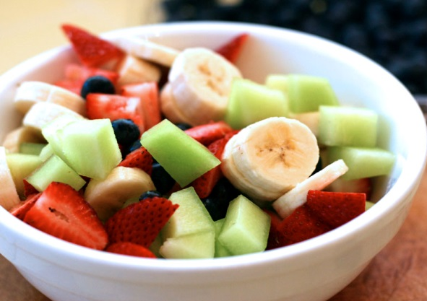
Азбука здорового харчування
Я є те, що я їм!

Slide 8
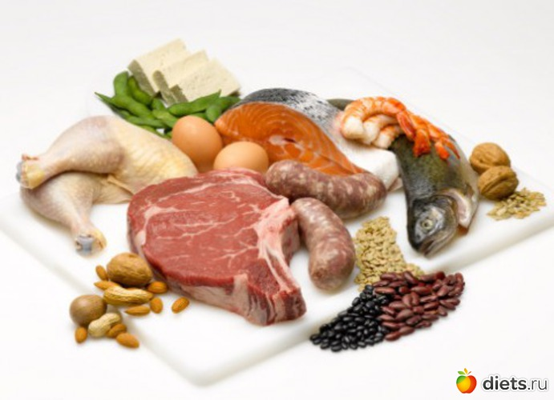
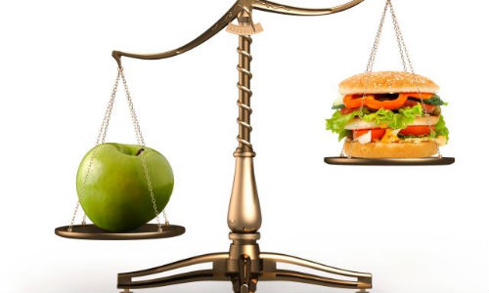
Баланс: білки

Slide 9
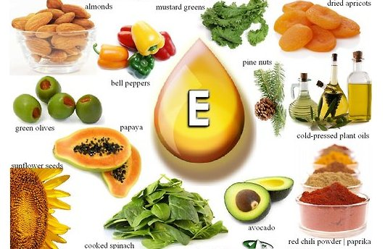
енергозатрати повинні компенсуватися вітамінами «Е»

Slide 10
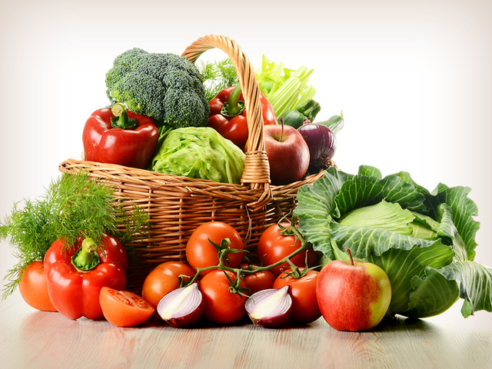
овочі

Slide 11
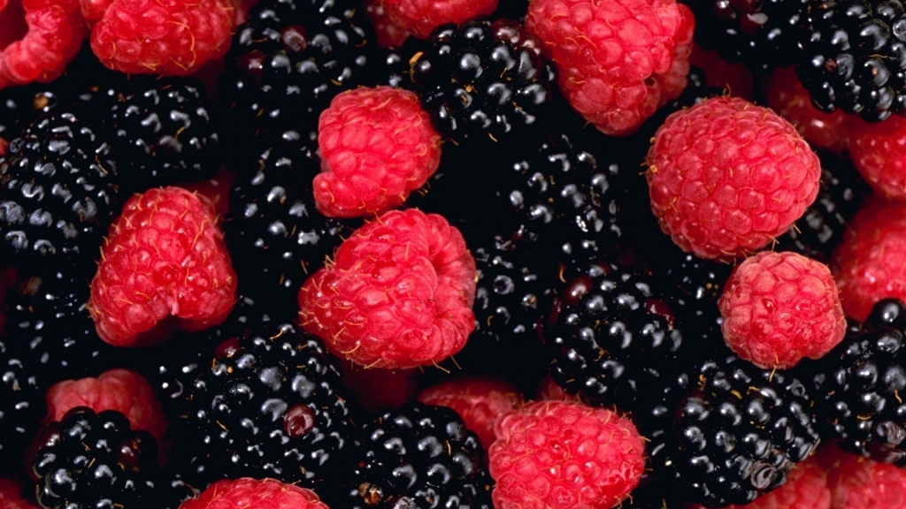
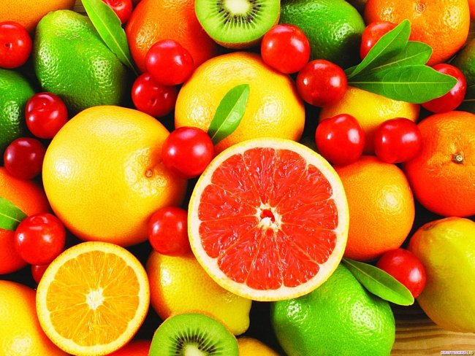
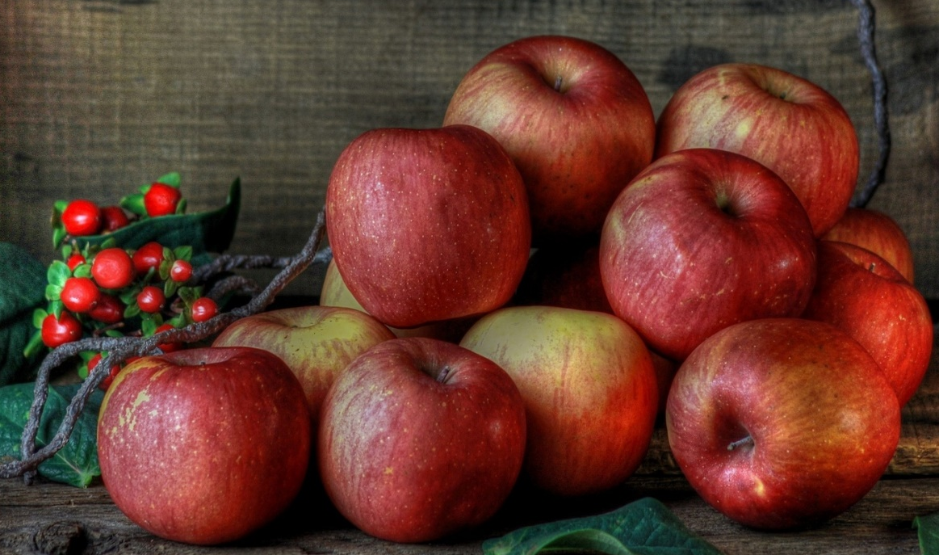
Фрукти

Slide 12
йодована сіль

Slide 13
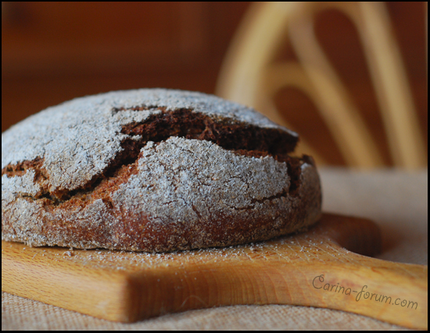
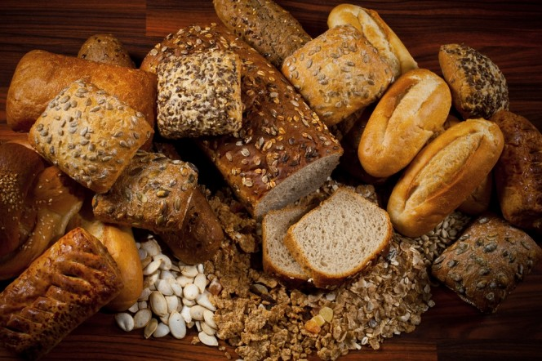
Мінімум Білого хліба

Slide 14
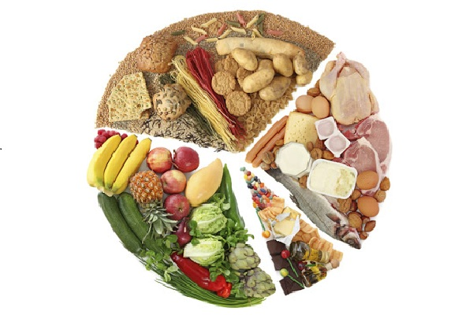
повноцінне харчування, пропорційність

Slide 15
у закладах освіти Заборонено Харчувати дітей:
М’ясні та рибні продукти промислового або кулінарного виробництва, гриби.
Непастеризоване молоко або молочні продукти, виготовлені з непастеризованого молока.
Непастеризовані соки, газовані напої та каву.
Продукти (особливо чіпси, сухарики) з вмістом солі більш 0,12 гр. та 100 гр. готового продукту або з вмістом цукру більш 10 гр. на 100 гр. готового продукту.
Кондитерські вироби та солодкі зернові продукти, вироби з кремом, морозиво, харчові концентрати.

Slide 16
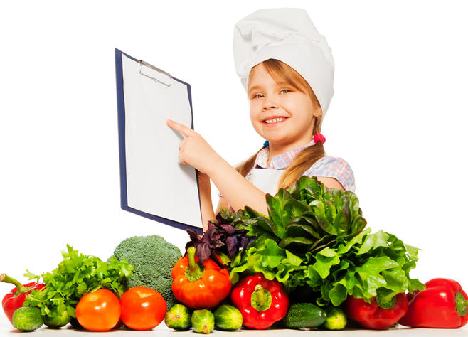
Харчування в школах та дитячих садках
Здоров’я дитини і підлітка формується під впливом багатьох чинників, але головним із них є харчування: якість, безпечність, достатність, збалансованість харчових продуктів, режим харчування.
Особливість харчування школярів
зумовлена їх віковими групами:
6-11 років - молодша
11-14 років – середня
14 -18 років – старша.
Особливість харчування
в дитячих садках за віковими групами:
2 - 3 роки – раннього та молодшого дошкільного віку
4 – 6 (7) років – середнього та старшого дошкільного віку.

Slide 17
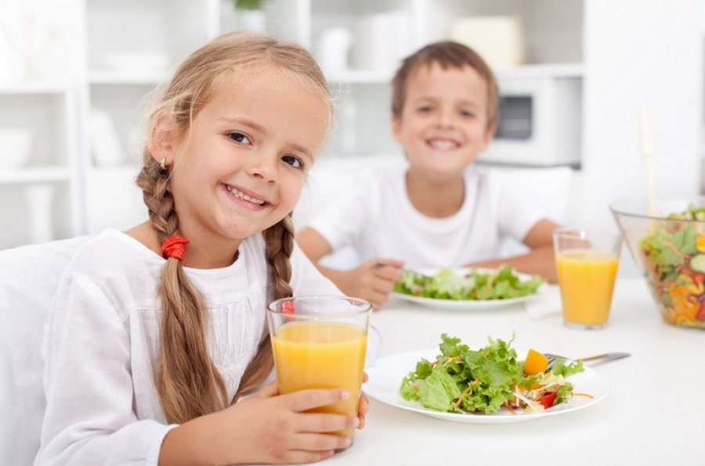
Нові рецепти націлені на урізноманітнення меню та на збільшення кількості дітей, які харчуються у їдальнях, а це позитивно впливатиме на зміцнення здоров’я дітей.
Головне завдання сьогодення - вирішення питання по забезпеченню якісним та безпечним харчуванням в закладах освіти.

Slide 18
Дякуємо за увагу!

